Slide 1

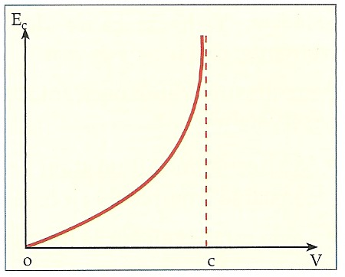
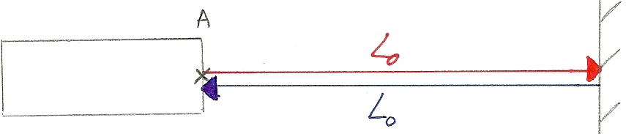
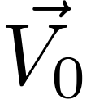
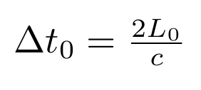
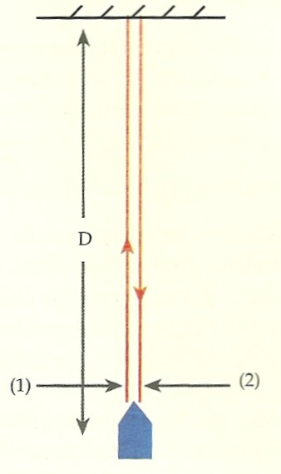
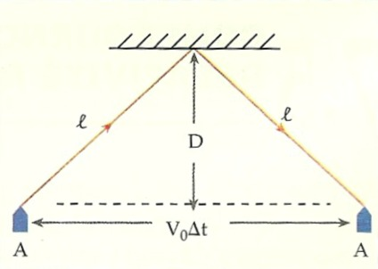




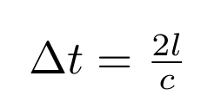
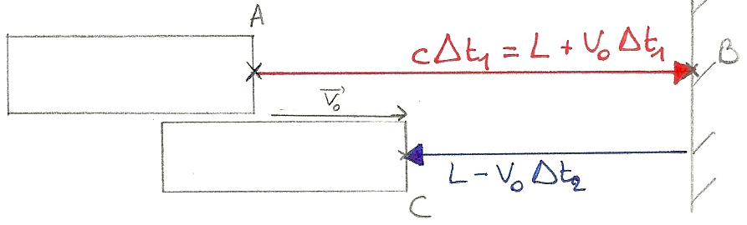
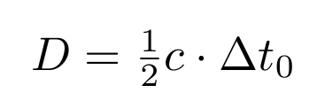
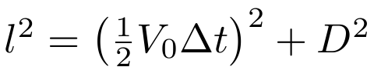
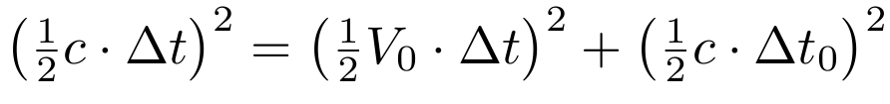

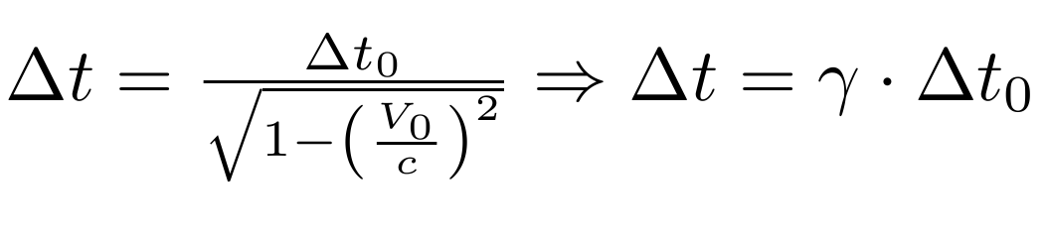
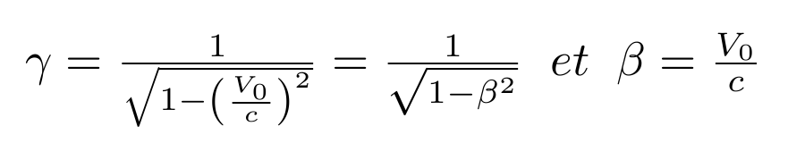
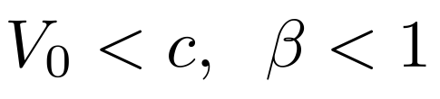

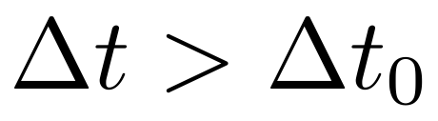

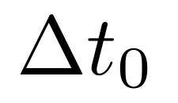
LA RELATIVITE RESTREINTE
Introduction
Placez votre main sur une poêle pendant une minute, ça vous semble durer une heure. Asseyez vous à côté d’une belle fille pendant une heure, ça vous semble durer une minute. En d’autres termes, une seconde dure-t-elle toujours une seconde ? De même, un mètre mesure-t-il toujours un mètre ? C’est ce que l’on appelle la relativité dont une partie s’occupe de la relativité restreinte qui fera l’objet d’étude de cette présentation.
Définition
La relativité est la théorie élaborée par Albert Einstein en 1905 qui concerne l'observation et la mesure des phénomènes en fonction du référentiel depuis lequel l'observateur (ou l'appareil de mesure) effectue les mesures sur l'expérience. Cette notion est divisée en deux parties :
La relativité restreinte
Elle a été nommée “restreinte” car elle est seulement limitée aux repères galiléens. On appelle référentiel galiléen un référentiel dans lequel un point matériel isolé est soit au repos soit animé d’un mouvement rectiligne uniforme. Dans un tel repère, on peut appliquer le principe de l’inertie (1ère loi de Newton). Exemple : le référentiel terrestre.
La relativité générale
Le principe de la relativité restreinte a été ensuite étendu aux référentiels non galiléens qui représentent les référentiels qui accélèrent par rapport à la surface de la Terre ou l’un par rapport à l’autre. On parle alors de relativité générale dans ces repères.
Exemple : Le référentiel d’un train en accélération par rapport au référentiel terrestre galiléen est un référentiel non galiléen.
Historique et postulats d’Einstein
Avant la deuxième moitié du XIXème siècle, les physiciens se basaient sur le principe de la transformation de Galilée qui énonce que :
Des grandeurs physiques comme les coordonnées et les vitesses varient d’un repère galiléen à un autre.
Les lois de la mécanique sont invariantes dans tous les repères galiléens.
L’intervalle de temps séparant 2 événements est le même dans tous les repères galiléens :
Premier postulat (généralisation du 1er principe de la relativité de Galilée)
Les lois de la physique ont la même forme dans tous les référentiels galiléens.
Second postulat
La vitesse de la lumière dans le vide, notée c, a la même valeur dans tous les référentiels galiléens. C’est la vitesse limite des particules en mouvement.
En plus de la résolution de plusieurs contradictions, la théorie de la relativité restreinte a prédit plusieurs conséquences étranges : - La dilatation du temps - La contraction de la longueur - L’équivalence masse - énergie
L’existence de cette vitesse limite a été vérifiée expérimentalement par Bertozzi en 1964 : il a accéléré des électrons jusqu’à atteindre les plus grandes vitesse mesurables. La vitesse des électrons accélérés n’augmente pas indéfiniment ; elle atteint la vitesse de 0,99999995 c < c .
Dilatation du temps
Contraction de la longueur
Définition
Définition
La durée séparant deux événements n’est pas toujours la même dans un repère galiléen.
De même que pour la durée, la distance séparant deux événements n’est pas toujours la même dans un repère galiléen.
Expérience
Expérience
Marc est à bord d’un train se déplaçant à une vitesse constante comparable à celle de la lumière.
Juliette est debout sur le trottoir et observe le train où se trouve Marc.
A l’intérieur du train, un signal lumineux quitte la source de lumière A (événement 1) est réfléchi sur un miroir (symbolisé par la masse) se déplaçant d’une distance égale à D. Le signal est réfléchi et détecté au retour à la source (événement 2).
On considère le dispositif précédent.
Pour Marc, la situation est représentée dans la figure 3. Au repos (c’est-à-dire lorsque le train est immobile) la longueur de l’aller-retour du signal lumineux est 2L0. Ainsi la durée totale de l’aller-retour de la lumière est alors :
Figure 3
Pour Marc, la situation est représentée par la figure 1. La durée est :
Pour Juliette, la situation est représentée dans la figure 4. Dans son mouvement d’aller, le signal lumineux émis dans la position A atteint le miroir (position B) après le temps (dilatation du temps). La distance totale parcourue par le signal pendant ce temps est .Cette distance peut être exprimée comme la longueur L du dispositif, mesurée par Juliette, augmentée d’une distance supplémentaire, p parcourue par le miroir durant cet intervalle de temps à cause du mouvement du train.
où c = célérité de la lumière.
Pour Juliette, la situation est indiquée à la figure 2. La lumière parcourt la distance 2 entre les deux événements avec la même célérité (selon le deuxième postulat de la relativité).
La durée mesurée par Juliette est :
Dans son mouvement du retour (position C de la figure 4), la lumière met la durée delta t2 pour parcourir la distance L diminuée de la distance V0 delta t2 (car le train a avancé pendant le mouvement d’aller du signal lumineux, donc la distance considérée au retour a diminué).
Figure 1
Figure 2
Où, d’après le théorème de Pythagore :
En remplaçant D et l par
Soit :
et
:
Figure 4
Avec
Puisque
et
alors
Interprétation
Ce résultat signifie que l’intervalle de temps séparant deux événements (1) et (2) n’a pas la même valeur dans deux repères galiléens.
La durée mesurée dans le repère lié à l’événement est appelée le temps propre
la durée mesurée dans n’importe quel autre repère est plus longue que le temps propre, d’où l'appellation dilatation du temps.
Exemple
Soient un passager d’un avion et une personne immobile au sol. Le passager de l’avion observe une vitesse de la lumière inférieure à celle observée par la personne immobile au sol (car il est lui même en mouvement par rapport au sol). Si l’avion a la même vitesse que la lumière, le passager de ce dernier a alors l’impression que la lumière est immobile alors que la personne immobile au sol observe toujours une vitesse.

